Slide 1
ORACLE 12с
PL/SQL Программные модули
Лекция 12

Slide 2
Программные модули
Локальные
Хранимые

Slide 3
Локальные программные модули
Локальный программный модуль – это процедура или функция, определенная в секции декларации PL/SQL блока
Объявление локальных процедур и функций должно размещаться в конце секции декларации после всех типов, записей, курсоров, переменных и исключений
Локальные процедуры и функции могут быть использованы только в рамках блока, в котором они объявлены
Локальные процедуры и функции могут быть перегружены

Slide 4
Перегрузка программных модулей
Параметры должны отличаться семейством (number, character, datetime, boolean)
Тип программного модуля должен отличаться – можно перегружать процедуру и функцию с одинаковым именем и списком параметров
Число параметров должно быть разным

Slide 5
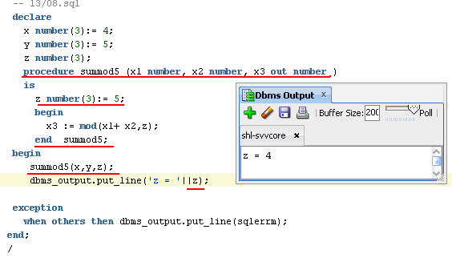
Локальные процедуры

Slide 6
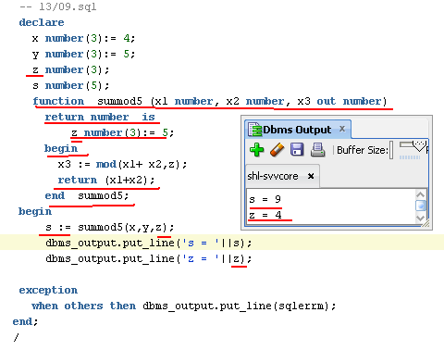
Локальные функции

Slide 7
Программные модули
Процедура
Функция
Пакет
Триггер
Объектный тип
Хранимые процедуры на Java

Slide 8
Процедура
Процедура – именованный модуль, который выполняет одно или несколько выражений и может принимать или возвращать значения через список параметров

Slide 9
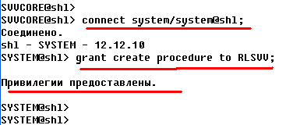
Привилегии
Для создания процедур необходима привилегия create procedure

Slide 10
Параметры
  Наименование
  Тип данных
  Режим передачи
  Начальное значение

Slide 11
Тип данных параметров
PL/SQL или программно-определенный
Не может быть ограничен по размеру
Размер определяется через вызывающую программу или через связанное объявление переменной

Slide 12
Параметры
Типы параметров:
  IN
  OUT
  IN OUT
При выполнении:
  Значения OUT устанавливаются в NULL
  Значения IN OUT остаются неизменными
  При ошибке присвоения для параметров откатываются, кроме NOCOPY

Slide 13
Значения по умолчанию
IN, IN OUT
Можно не задавать при вызове

Slide 14
Передача параметров
Позиционный – каждое значение в списке аргументов вызова ставится в соответствие формальному параметру по порядку. Empid_to_name(23, name, surname);
Именованный – явно связывает аргументы при вызове с параметрами по именам. Empid_to_name(in_id =>23, out_name=> name, out_surname =>surname);
Можно комбинировать оба метода, пока позиционные аргументы стоят слева.
  Empid_to_name(23, name, out_surname =>surname);

Slide 15
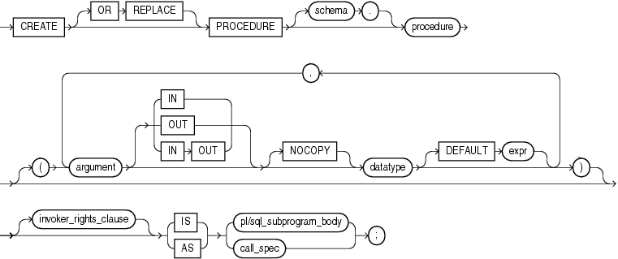

Синтаксис
invoker_rights_clause

Slide 16
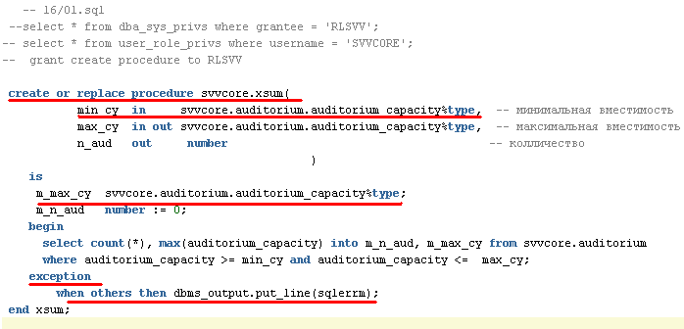
Процедуры

Slide 17
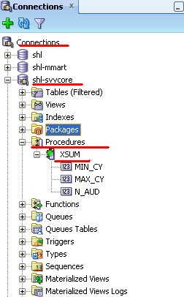
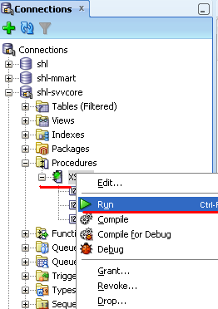
Вызов процедуры

Slide 18
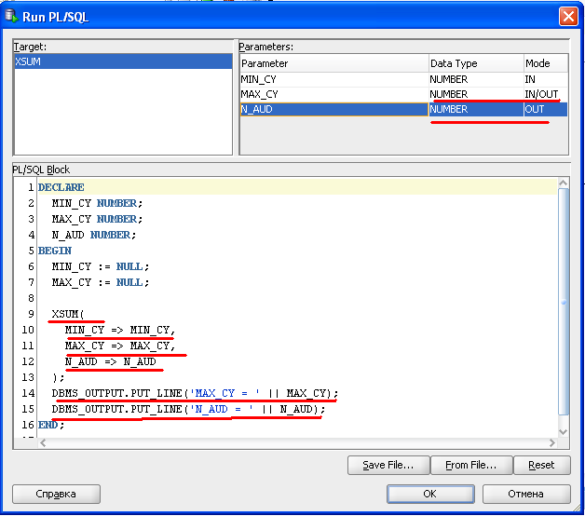
Отладка

Slide 19
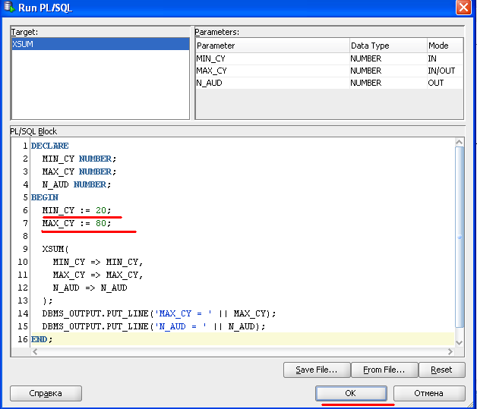
Отладка

Slide 20
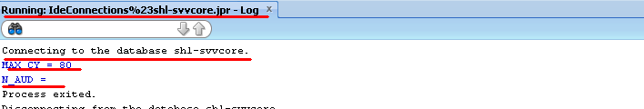
Отладка

Slide 21
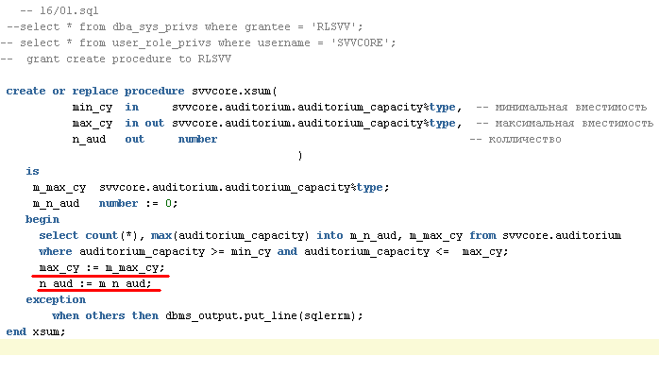
Переменные

Slide 22
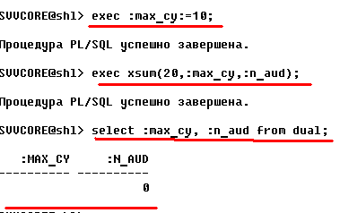
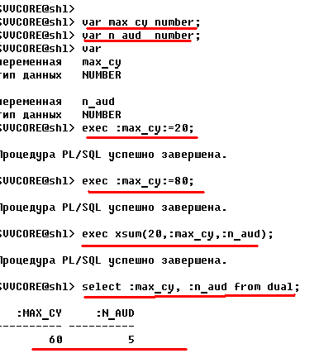
Вызов процедур

Slide 23
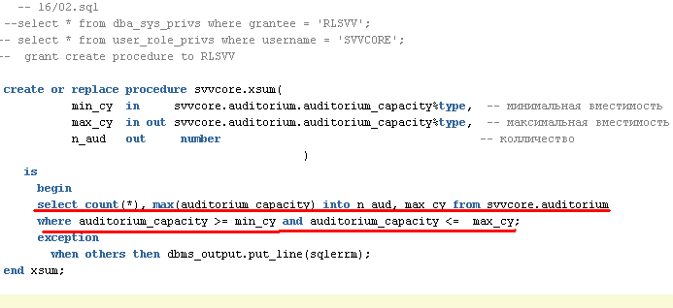
Вызов процедур

Slide 24
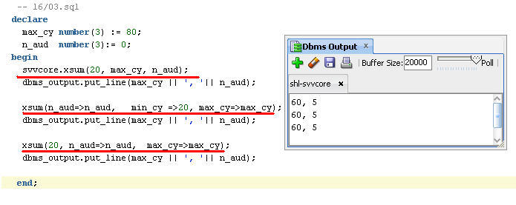
Вызов процедур

Slide 25
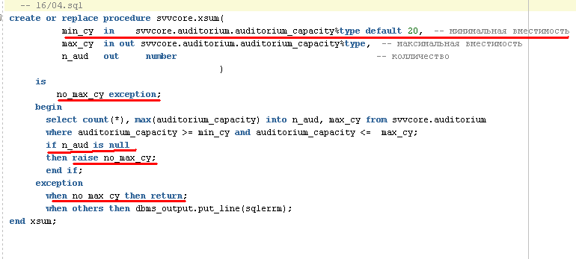
Значения по умолчанию - DEFAULT

Slide 26
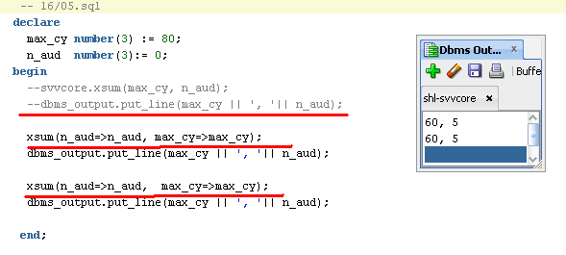
Значения по умолчанию - DEFAULT

Slide 27
Компиляция
OR REPLACE – перестроение уже существующего модуля, привилегии на выполнение сохраняются
AUTHID – определяет, как будет выполняться модуль и разрешаться имена в БД:
  DEFINER – (по умолчанию) от имени владельца модуля
  CURRENT_USER - от имени пользователя, выполняющего модуль

Slide 28
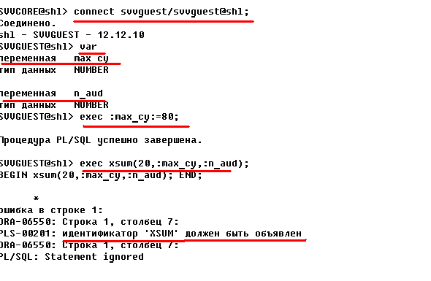
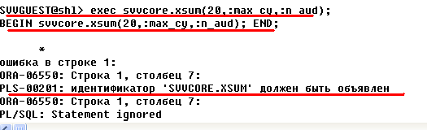
Вызов процедуры пользователем, не являющимся владельцем

Slide 29
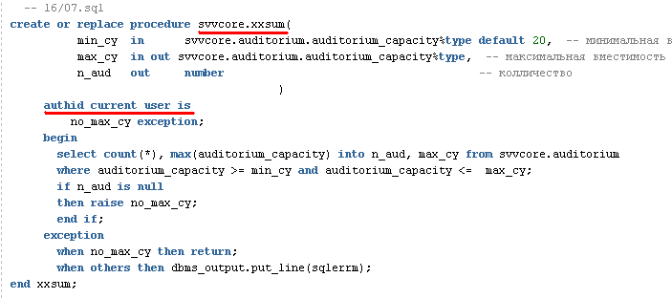
AUTHID {CURRENT_USER|DEFINER}

Slide 30
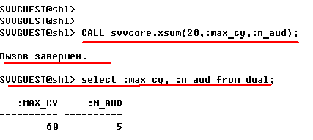
SQL-оператор CALL вызова процедур

Slide 31
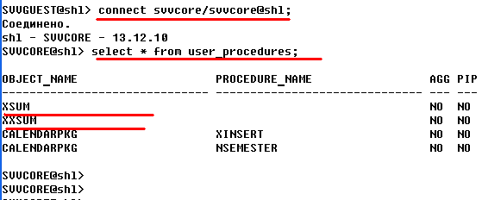
USER_PROCEDURES

Slide 32
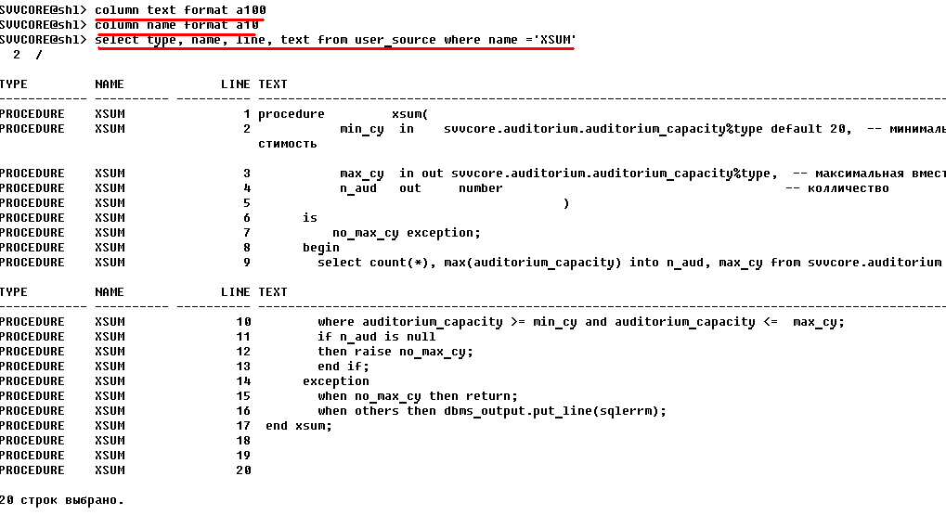
USER_SOURCE

Slide 33
Функция
Функция – именованный модуль, который выполняет ноль или более выражений через фразу Return
Может быть вызвана следующим образом:
  В присвоении начального значения переменной
  В выражении присвоения
  В булевом выражении
  В SQL запросе
  Как аргумент в списке параметров другой функции или процедуры

Slide 34
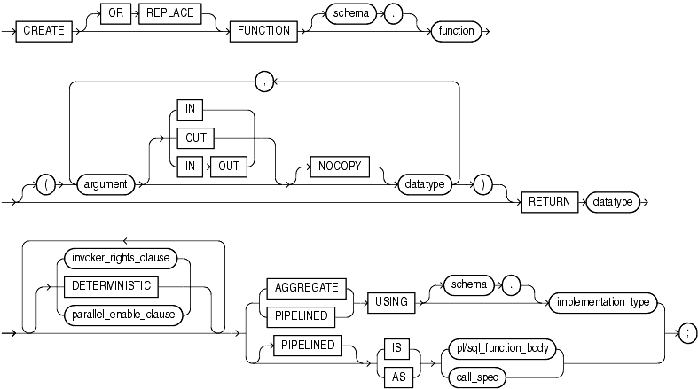
Функции

Slide 35
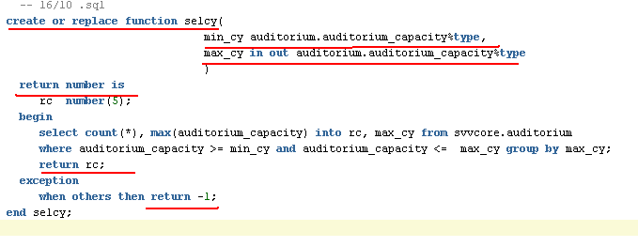
Функция

Slide 36
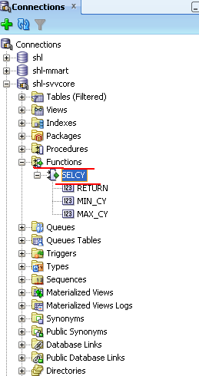
SQL Developer

Slide 37
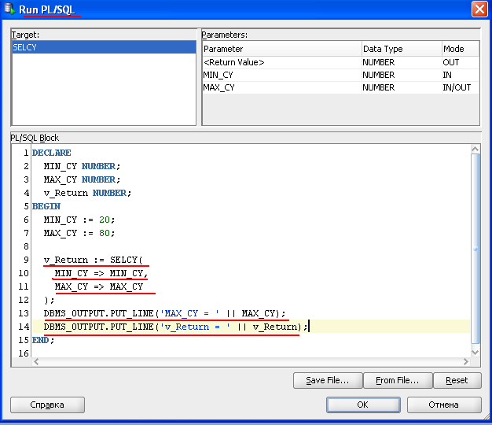
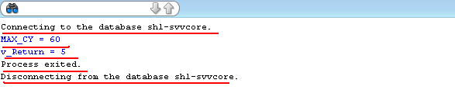
Отладка

Slide 38
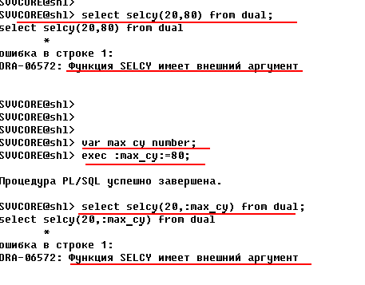
Применение функций в SELECT

Slide 39
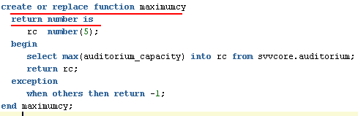
Функция без параметров

Slide 40
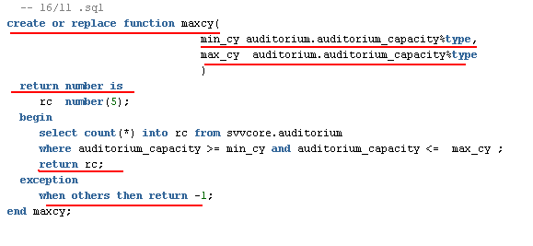
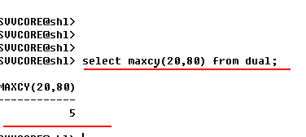
Вызов в SELECT

Slide 41
Ключевые слова
DETERMINISTIC – функция детерминирована, если она возвращает одно и то же значение при вызове с теми же параметрами
AGGREGATE USING – используется для агрегатных функций.

Slide 42
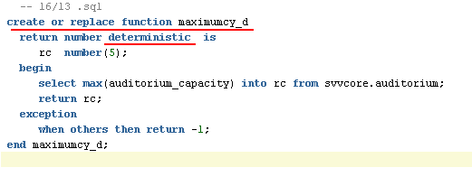
DETERMINISTIC

Slide 43
Пакеты
Пакеты - коллекция PL/SQL объектов, сгруппированных вместе.
Преимущества:
  Скрытие информации
  Объектно-ориентированный дизайн
  Постоянство объектов в транзакциях
  Улучшенная производительность
Можно включать в пакет: процедуры, функции, константы, исключения, курсоры, переменные, TYPE выражения, записи, REF курсоры

Slide 44
Пакеты
Спецификация пакета (package) – обязательна, содержит список объектов для общего доступа из других модулей или приложения
Реализация пакета (package body) – содержит весь программный код для реализации процедур и функций и спецификации, приватные объекты и секцию инициализации

Slide 45
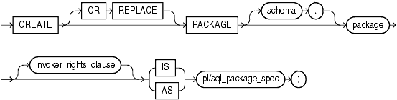
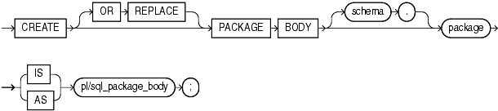
Спецификация пакета

Slide 46
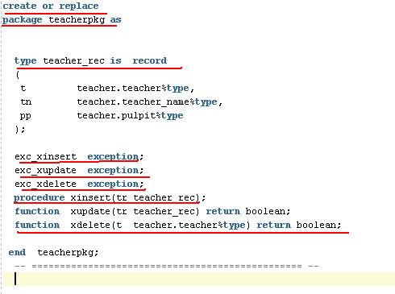
Пример заголовка пакета

Slide 47
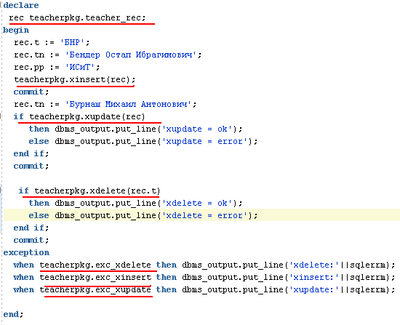
Пример использования пакета

Slide 48
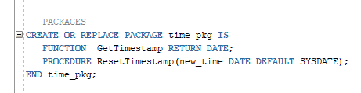

Пример спецификации пакета

Slide 49
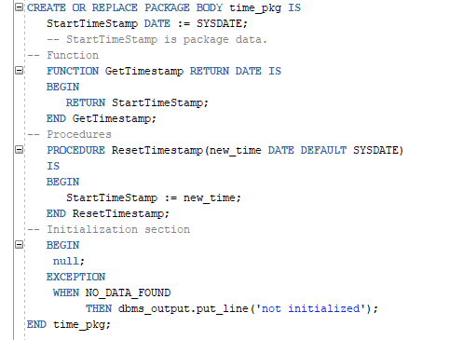
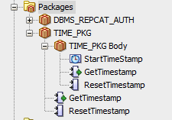
Пример реализации пакета

Slide 50
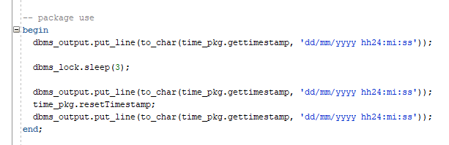

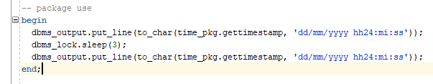


Пример использования пакета

Slide 51
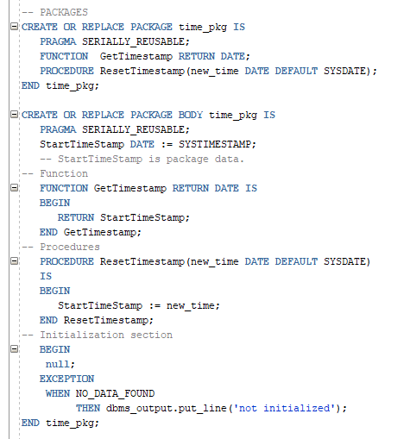
Пример пакета SERIALLY REUSABLE

Slide 52
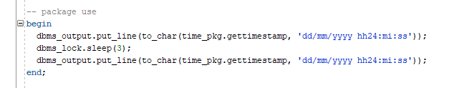
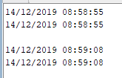
Пример пакета SERIALLY REUSABLE

Slide 53
Пакеты
Вызов пакета:
  Package_name.package_element;
Структуры данных, объявленные в пакете, называются пакетными данными
Пакетные переменные сохраняют свое состояние от одной транзакции к другой и являются глобальными данными

Slide 54
Пакеты
AUTHID {CURRENT_USER|DEFINER}
Словарь: USER_PROCEDURES, USER_SOURCE
ALTER PACKAGE COMPILE PACKAGE
ALTER PACKAGE COMPILE BODY
DROP PACKAGE

Slide 55
Вопросы?

